Slide 1
本周教学内容

Slide 2



. 算法的数学基础
差消 法化 简
递归 树模 型
序列求和 方法：
主定理的应用
求和公式
迭代法： 基本迭代
换元迭代
估计和式的
上界
主定理及其证明
算法迭代
与
序列求和
递推方程与算法分析的关系

Slide 3
序列求和的方法

Slide 4

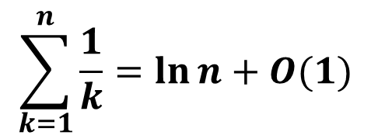

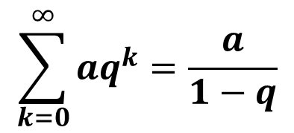
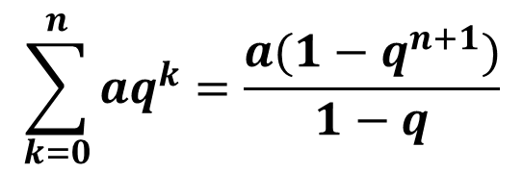
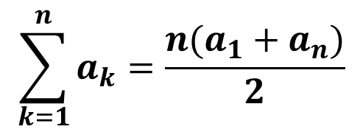
数列求和公式
等差、等比数列与调和级数
$$\sum_{k=1}^{n}{a_{k}}=\frac{n(a_{1}+a_{n})}{2}$$
$$\sum_{k=0}^{n}{aq^{k}}=\frac{a(1−q^{n+1})}{1−q}$$
$$\sum_{k=0}^{∞}{aq^{k}}=\frac{a}{1−q}$$
$$(q<1)$$
$$\sum_{k=1}^{n}{\frac{1}{k}}=\ln{n}+O(1)$$

Slide 5

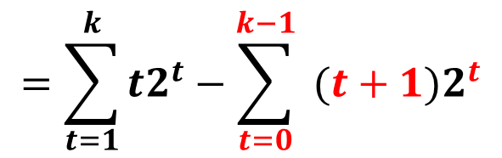
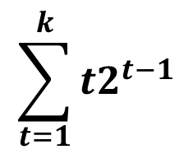
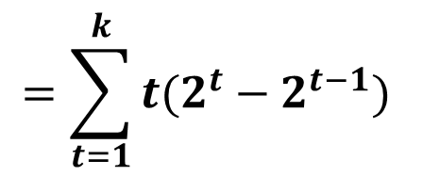
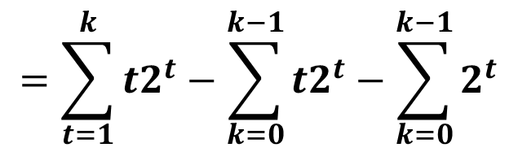
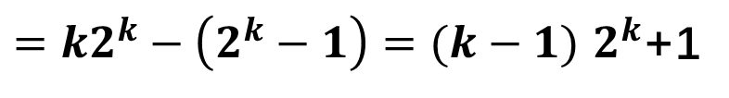
数列求和的例子
$$\sum_{t=1}^{k}{t2^{t−1}}$$
$$=\sum_{t=1}^{k}{t(2^{t}−2^{t−1}) }$$
拆项
$$=\sum_{t=1}^{k}{t2^{t}}−\sum_{t=1}^{k}{t2^{t−1}}$$
$$=\sum_{t=1}^{k}{t2^{t}}−\sum_{t=0}^{k−1}{ (t+1)2^{t}}$$
変限
$$=\sum_{t=1}^{k}{t2^{t}}−\sum_{k=0}^{k−1}{t2^{t}}−\sum_{k=0}^{k−1}{2^{t}}$$
拆项
$=k2^{k}−\left(2^{k}−1\right)=(k−1)$ $2^{k}$+1

Slide 6
二分检索算法
算法 BinarySearch (T, l, r, x)
输入：数组 T，下标从 l 到 r；数x
输出：j
1. l ← 1; r ← n
2. while l ≤ r do
3. m ← ⎣(l+r)/2⎦
if T[m]=x then return m //x中位元素
else if T[m] > x then r ← m−1
else l ← m+1
return 0

Slide 7
二分检索运行实例
1 | 2 | 3 | 4 | 5 | 6 | 7
 |  |  | 3.5
第1次 3.5 < 4
1 | 2 | 3 | 4 | 5 | 6 | 7
 | 3.5
第2次 3.5 > 2
1 | 2 | 3 | 4 | 5 | 6 | 7
 |  | 3.5
第3次 3.5 > 3

Slide 8
2n+1个输入
假设 n = 2^{k}− 1，输入有 2n + 1 种：
x =T[1]
x =T[2]
…
x=T[n-1]
x =T[n]
x < T[1]
T[1] < x < T[2]
…
T[n-1] < x < T[n]
T[n] < x
x在T中
x不在T中

Slide 9
比较t次的输入个数
 | x
比较1次:1个
 | x |  |  |  | x
比较2次:2个
比较3次:4个
 | x |  |  |  | x |  |  |  | x |  |  |  | x
对t =1, 2, …, k-1, 比较 t 次: 2^{t-1} 个
比较 k 次的输入有 2^{k-1} + n + 1个
总次数：对每个输入乘以次数并求和

Slide 10
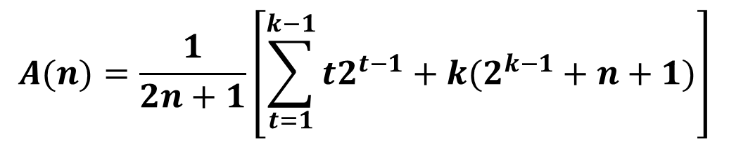

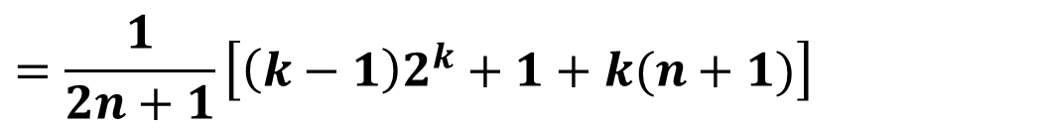
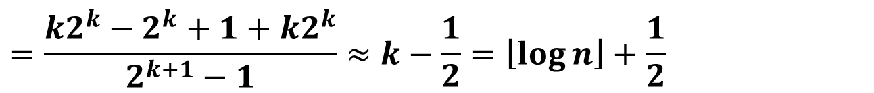
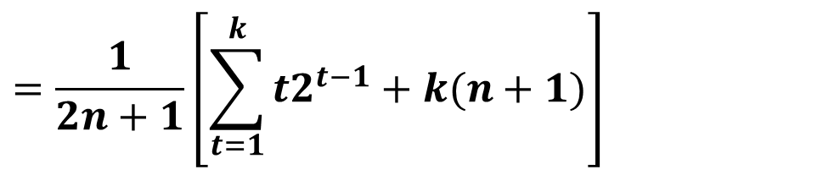
二分检索平均时间复杂度
假设 $n=2^{k}−1$，各种输入概率相等
$$A(n)=\frac{1}{2n+1}\left[\sum_{t=1}^{k−1}{t2^{t−1}}+k(2^{k−1}+n+1)\right]$$
$$=\frac{1}{2n+1}\left[\sum_{t=1}^{k}{t2^{t−1}}+k(n+1)\right]$$
$$=\frac{1}{2n+1}\left[\left(k−1\right)2^{k}+1+k(n+1)\right]$$
$$=\frac{k2^{k}−2^{k}+1+k2^{k}}{2^{k+1}−1}≈k−\frac{1}{2}=\left\lfloor \log{n}\right\rfloor +\frac{1}{2}$$

Slide 11
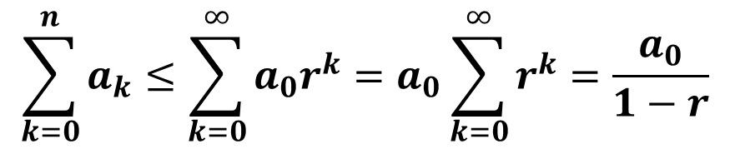

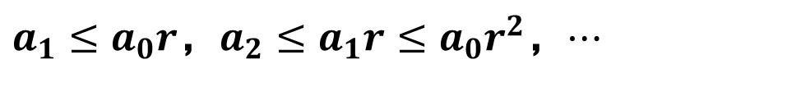
估计和式上界的放大法
放大法：
$$\sum_{k=1}^{n}{a_{k}}≤na_{max}$$
放大
1.
2. 假设存在常数 r <1，使得对一切k ≥ 0有 a_{k+1}/a_{k} ≤ r 成立
$$\sum_{k=0}^{n}{a_{k}}≤\sum_{k=0}^{∞}{a_{0}r^{k}}=a_{0}\sum_{k=0}^{∞}{r^{k}}=\frac{a_{0}}{1−r}$$
$a_{1}≤a_{0}r$，$a_{2}≤a_{1}r≤a_{0}r^{2}$，$⋯$

Slide 12




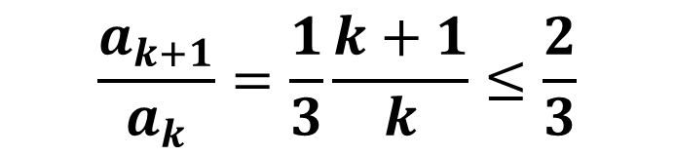
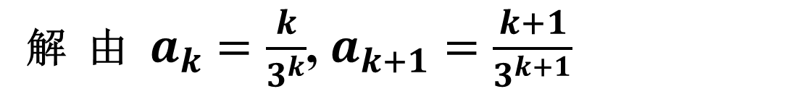
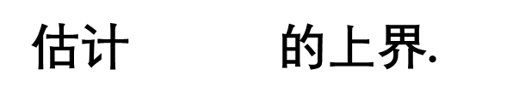
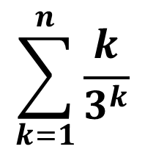
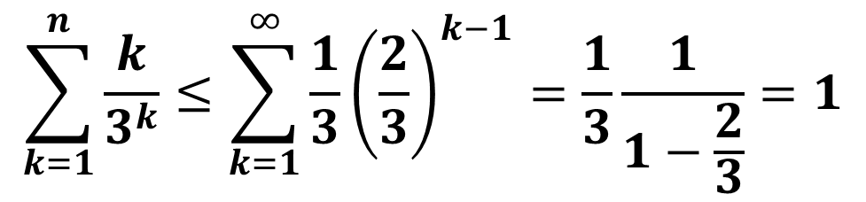
放大法的例子
$$\sum_{k=1}^{n}{\frac{k}{3^{k}}}$$
估计 的上界.
解 由 $a_{k}=\frac{k}{3^{k}}$, $a_{k+1}=\frac{k+1}{3^{k+1}}$
$$\frac{a_{k+1}}{a_{k}}=\frac{1}{3}\frac{k+1}{k}≤\frac{2}{3}$$
得
$$\sum_{k=1}^{n}{\frac{k}{3^{k}}}≤\sum_{k=1}^{∞}{\frac{1}{3}{\left(\frac{2}{3}\right)}^{k−1}}=\frac{1}{3}\frac{1}{1−\frac{2}{3}}=1$$

Slide 13
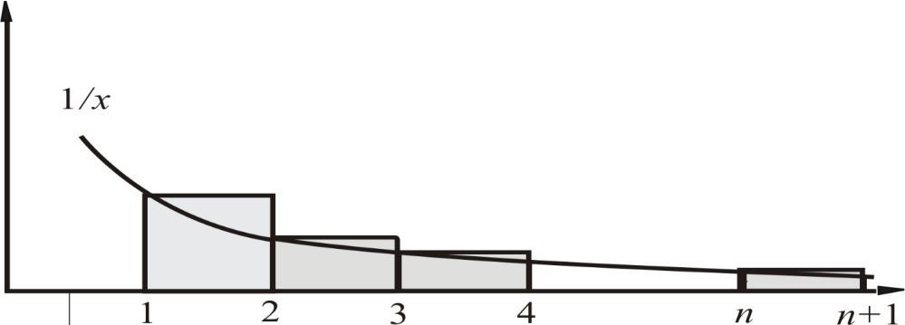
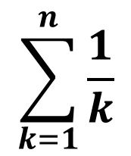

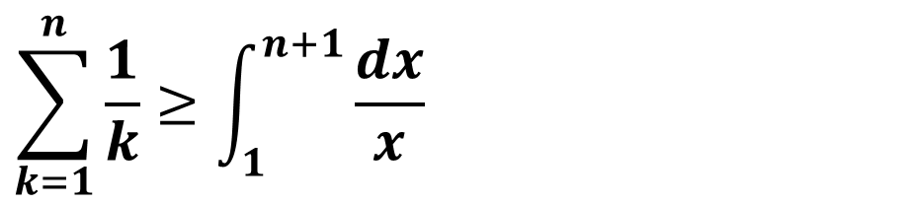
估计和式渐近的界
$$\sum_{k=1}^{n}{\frac{1}{k}}$$
估计
的渐近的界.
$$\sum_{k=1}^{n}{\frac{1}{k}}≥\int_{1}^{n+1}{\frac{dx}{x}}$$
$$=\ln{(n+1)}$$

Slide 14
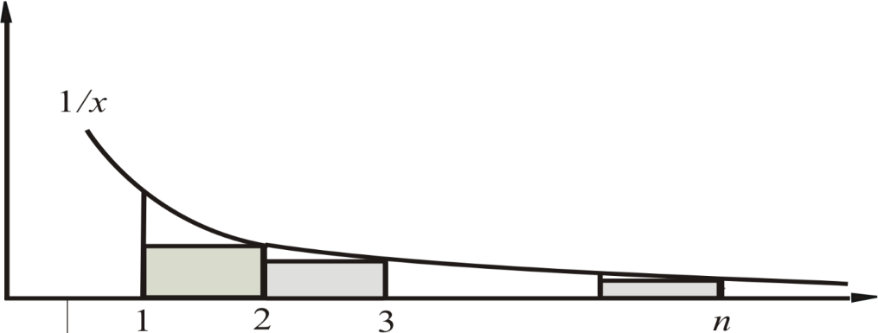
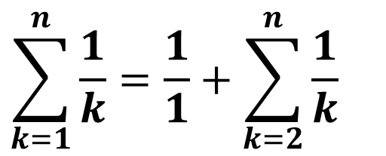
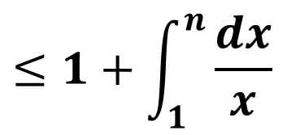
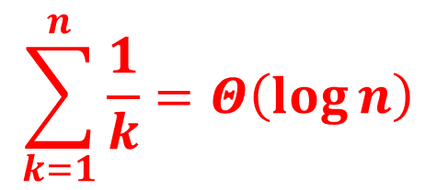

估计和式渐近的界
$$\sum_{k=1}^{n}{\frac{1}{k}}$$
估计
的渐近的界.
$$\sum_{k=1}^{n}{\frac{1}{k}}=\frac{1}{1}+\sum_{k=2}^{n}{\frac{1}{k}}$$
$$≤1+\int_{1}^{n}{\frac{dx}{x}}$$
$$=1+\ln{n}$$
$$\sum_{k=1}^{n}{\frac{1}{k}}=Θ\left(\log{n}\right)$$

Slide 15
小结
序列求和基本公式：
等差数列
等比数列
调和级数
估计序列和：
放大法求上界
用积分做和式的渐近的界

Slide 16
递归方程与算法分析

Slide 17
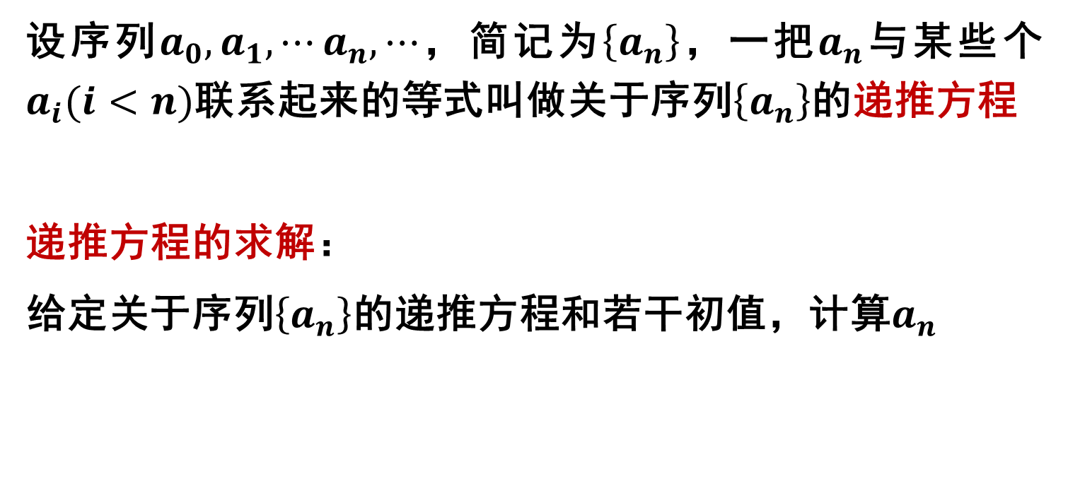
递推方程
设序列$a_{0},a_{1},⋯a_{n},⋯$，简记为$\left\{a_{n}\right\}$，一把$a_{n}$与某些个$a_{i}(i<n)$联系起来的等式叫做关于序列$\left\{a_{n}\right\}$的递推方程
递推方程的求解：
给定关于序列$\left\{a_{n}\right\}$的递推方程和若干初值，计算$a_{n}$

Slide 18
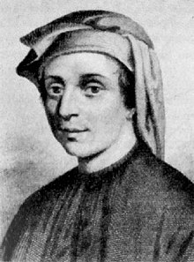
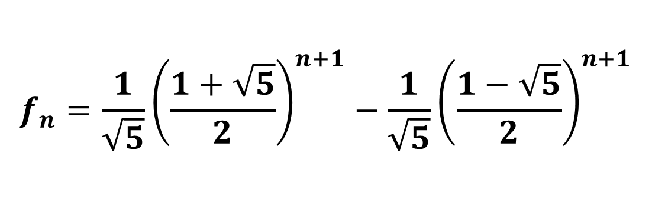
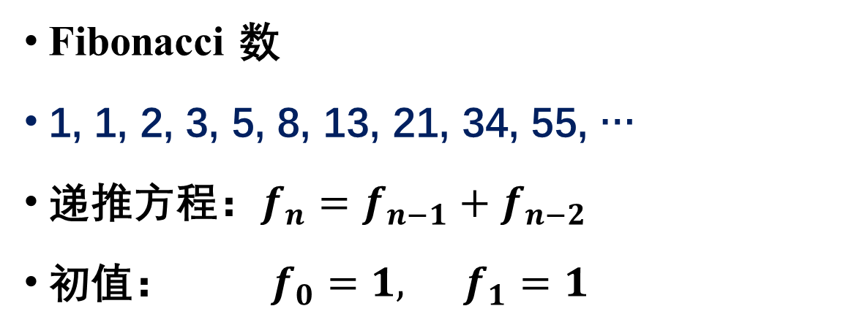
递推方程的例子
Fibonacci 数
1, 1, 2, 3, 5, 8, 13, 21, 34, 55, …
递推方程：$f_{n}=f_{n−1}+f_{n−2}$
初值： $f_{0}=1, f_{1}=1$
数学家Fibonacci
意大利1170-1240
解：
$$f_{n}=\frac{1}{\sqrt{5}}{\left(\frac{1+\sqrt{5}}{2}\right)}^{n+1}−\frac{1}{\sqrt{5}}{\left(\frac{1−\sqrt{5}}{2}\right)}^{n+1}$$

Slide 19
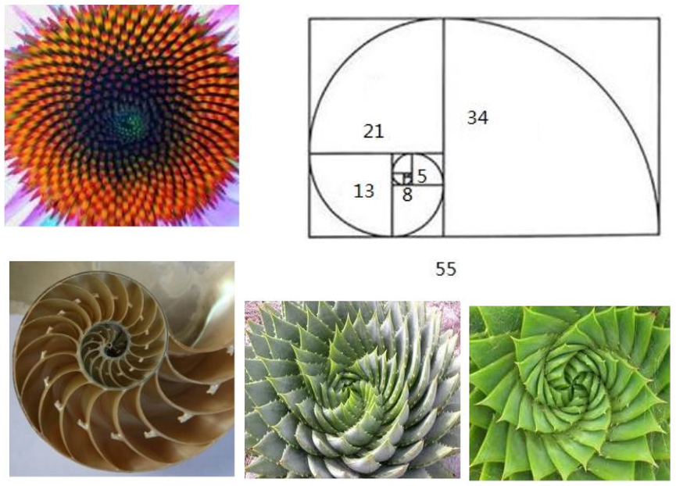
Fibonacci数的存在

Slide 20
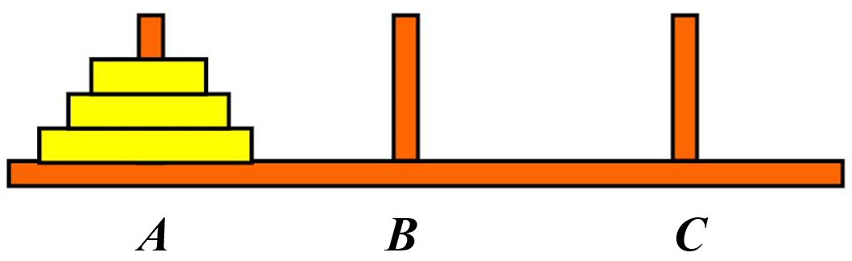
Hanoi塔问题
N 个盘子从大到小顺序放在 A 柱上，要把它们从 A 移到 C，每次移动 1个盘子，移动时不允许大盘压在小盘上.设计一种移动方法.

Slide 21
递归算法
算法 Hanoi (A, C, n) // n个盘子A到C
1. if n=1 then move (A, C) // 1个盘子A到C
2. else Hanoi (A, B, n-1)
3. move (A, C)
4. Hanoi (B, C, n-1)
设 n个盘子的移动次数为 T(n)
T(n) = 2 T(n-1) + 1，
T(1) = 1，

Slide 22

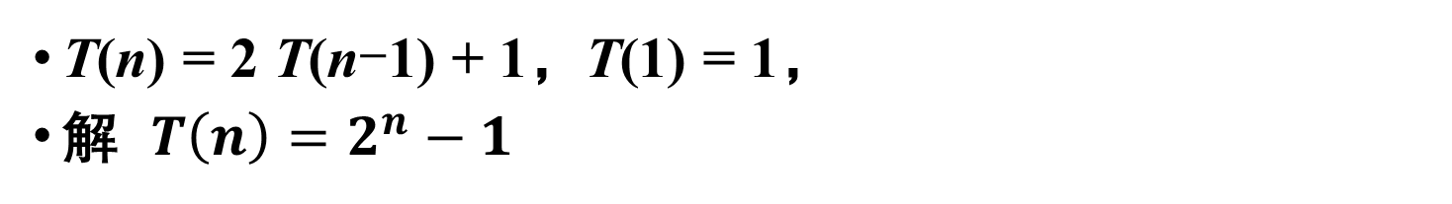
分析算法
T(n) = 2 T(n-1) + 1，T(1) = 1，
解 $T\left(n\right)=2^{n}−1$
1 秒移1个，64个盘子要多少时间？
5000亿年！千万亿次/秒，4个多小时
有没有更好的算法?
没有！
这是一个难解的问题，不存在多项式时间的算法！

Slide 23
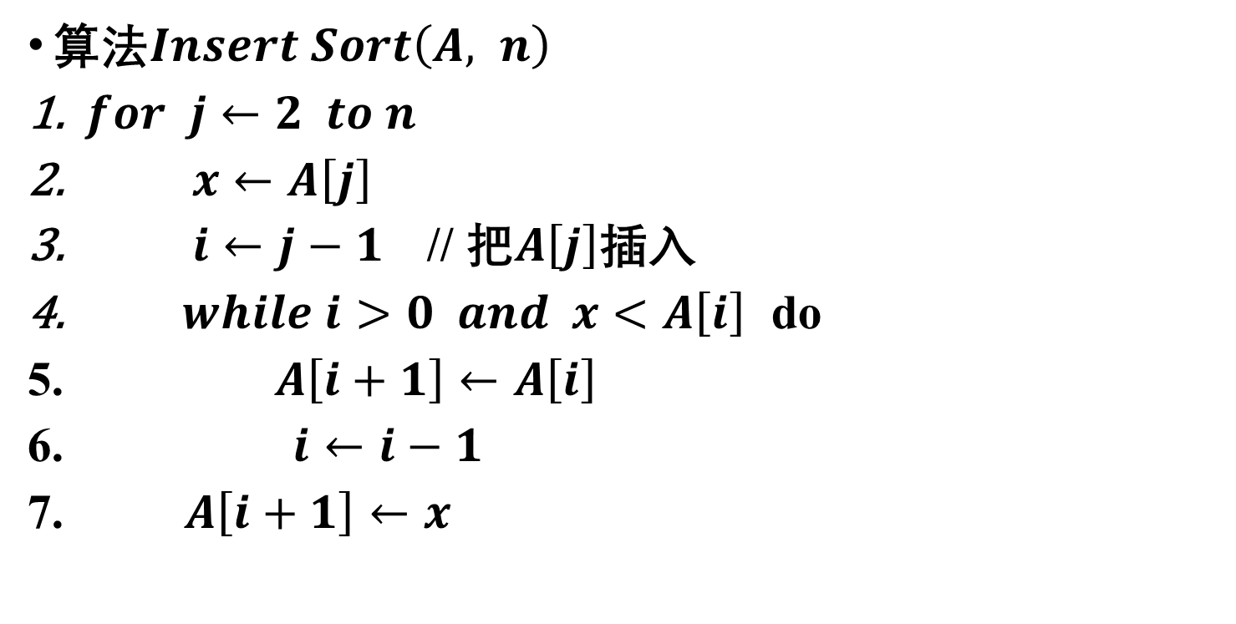
插入排序
算法$Insert Sort\left(A, n\right)$
$for j←2 to n$
$x←A\left[j\right]$
$i←j−1$ // 把$A\left[j\right]$插入
$while i>0 and x<A\left[i\right]$ do
$A\left[i+1\right]←A\left[i\right]$
$i←i−1$
$A\left[i+1\right]←x$

Slide 24
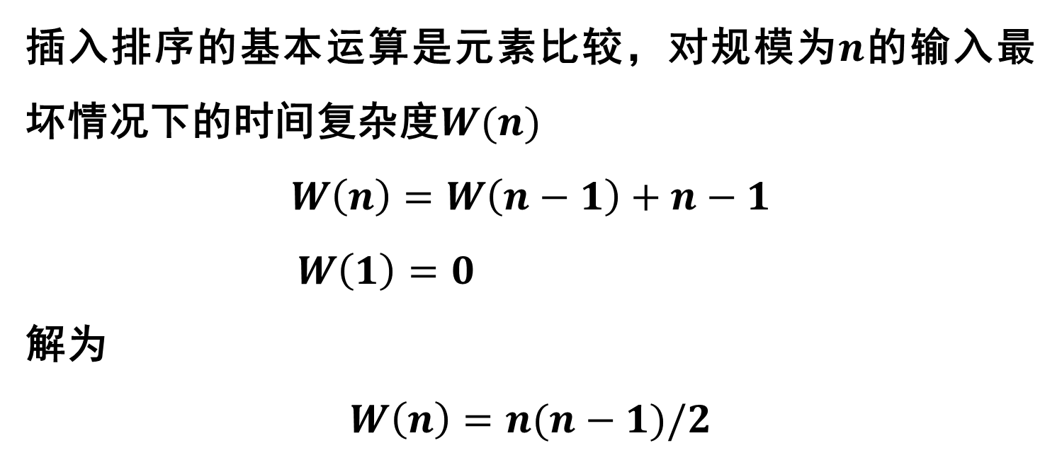
最坏情况下时间复杂度
插入排序的基本运算是元素比较，对规模为$n$的输入最坏情况下的时间复杂度$W(n)$
$$W\left(n\right)=W\left(n−1\right)+n−1$$
$$W\left(1\right)=0$$
解为
$$W\left(n\right)=n(n−1)/2$$

Slide 25
小 结
递推方程的定义及初值
递推方程与算法时间复杂度的关系
Hanoi塔的递归排序
插入排序的迭代算法

Slide 26
迭代法求解 递推方程

Slide 27
迭代法
不断用递推方程的右部替换左部
每次替换，随着 n 的降低在和式中多出一项
直到出现初值停止迭代
将初值代入并对和式求和
可用数学归纳法验证解的正确性

Slide 28
Hanoi 塔算法
T(n) = 2 T(n−1) + 1
T(1) = 1
T(n) = 2 T(n−1) + 1
= 2 [ 2T(n−2) + 1] + 1
= 2² T(n−2) + 2 + 1 随着 n 的降低在和式中多出一项
= …
= 2^{n−1}T(1) + 2^{n−2}+2^{n−3}+…+2+1
₌ ₂n−1 ₊ ₂n−1₋₁
= 2^{n}−1
代入初值 求和

Slide 29
插入排序算法
W (n) = W (n − 1) + n − 1
W(n)=W(n−1) + n−1
= [W(n−2) + n−2] + n−1
= W(n−2) + n−2 + n−1 随着 n 的降低在和式中多出一项
= …
= W(1) + 1 + 2 + … + (n−2) + (n−1)
= 1 + 2 + … + (n−2) + (n−1)
= n(n−1)/2
W (1) = 0

Slide 30
换元迭代
将对 n 的递推式换成对其他变元k的递推式
对 k 直接迭代
将解 (关于 k 的函数) 转换成关于n 的函数

Slide 31
二分归并排序
MergeSort (A, p, r)
输入：数组 A[p..r]
输出：按递增顺序排序的数组 A
1. if p < r
2. then q←⎣(p+r)/2⎦
MergeSort (A, p, q)
MergeSort (A, q+1, r)
Merge (A, p, q, r)

Slide 32

换 元
假设 n=2^{k}, 递推方程如下：
W(n)=2W(n/2)+n−1
W(1)=0
换元：
W(2^{k}) = 2W(2^{k-1}) + 2^{k}−1
W(0) = 0

Slide 33
迭代求解
W(2^{k}) = 2W(2^{k-1}) + 2^{k}−1
W (n) = 2W ( 2^{k −1} ) + 2^{k} − 1
换元， 对k迭代
= 2[2W (2^{k −2} ) + 2^{k −1} − 1] + 2^{k} − 1
= 2²W (2^{k −2} ) + 2^{k} − 2 + 2^{k} − 1
= 2²[2W (2^{k −3} ) + 2^{k −2} − 1]+ 2^{k} − 2 + 2^{k} − 1
= ...
= 2^{k} W (1) + k 2^{k} −(2^{k-1}+2^{k-2}+...+2+1)
= k2^{k} − 2^{k} + 1
= n log n − n + 1

Slide 34
解的正确性-归纳验证
证明:下述递推方程的解是 W(n)=n(n−1)/2
W(n) = W(n−1)+n−1
W(1) = 0
方法：数学归纳法
证 n=1，W(1) = 1×(1−1)/2 = 0
假设对于n , 解W(n)=n(n−1)/2满足方程，则
W(n+1) =W(n)+n
=n(n−1)/2 + n
=n[(n−1)/2+1] = n(n+1)/2

Slide 35
小 结
迭代法求解递推方程
直接迭代，代入初值，然后求和
对递推方程和初值进行换元，然后求和，求和后进行相反换元，得到原始递推方程的解
验证方法——数学归纳法

Slide 36
差消法化简 高阶递推方程

Slide 37
快速排序
假设 A[p..r] 的元素彼此不等
以首元素A[1]对数组 A[p..r]划分,使得：
小于x 的元素放在 A[p..q−1]
大于 x 的元素放在 A[q+1..r]
递归对 A[p..q−1]和 A[q+1..r] 排序
工作量：子问题工作量+划分工作量

Slide 38
输入情况
有 n 种可能的输入
x 排好序位置 | 子问题 1规模 | 子问题 2规模
1 | 0 | n−1
2 | 1 | n−2
3 | 2 | n−3
... | ... | ...
n−1 | n−2 | 1
n | n−1 | 0
对每个输入，划分的比较次数都是 n−1

Slide 39
工作量总和
T(0) + T(n−1) + n−1
T(1) + T(n−2) + n−1
T(2) + T(n−3) + n−1
...
T(n−1) + T(0) + n−1
2[T(1)+...+T(n−1)]+n(n−1)

Slide 40

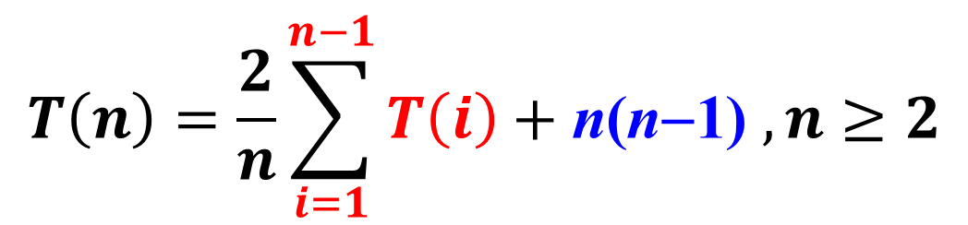
快速排序平均工作量
假设首元素排好序在每个位置是等概率的
$$T\left(n\right)=\frac{2}{n}\sum_{i=1}^{n−1}{T\left(i\right)+\text{n}\text{(}\text{n}\text{−}\text{1}\text{)} ,n≥2}$$
$$T\left(1\right)=0$$
全部历史递推方程
对于高阶方程应该先化简，然后迭代

Slide 41
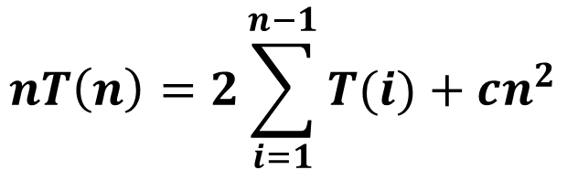
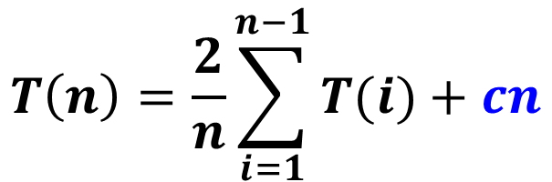
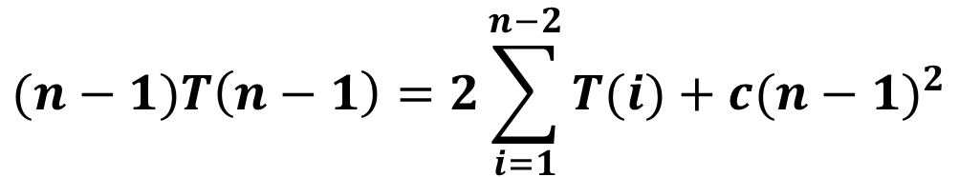
差消化简
$$T\left(n\right)=\frac{2}{n}\sum_{i=1}^{n−1}{T(i)}+cn$$
$$nT\left(n\right)=2\sum_{i=1}^{n−1}{T(i)}+cn^{2}$$
等式两边同乘n
$$(n−1)T\left(n−1\right)=2\sum_{i=1}^{n−2}{T(i)}+c{(n−1)}^{2}$$
利用两个方程相减，将右边的项尽可能消去，以达到降阶的目的

Slide 42

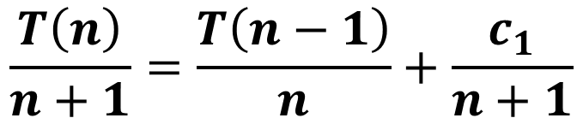
差消化简
$$nT\left(n\right)−\left(n−1\right)T(n−1)$$
$$=2T\left(n−1\right)−cn^{2}−c{\left(n−1\right)}^{2}$$
化简
$$nT\left(n\right)=\left(n+1\right)T\left(n−1\right)+c_{1}n$$
变形
$$\frac{T\left(n\right)}{n+1}=\frac{T\left(n−1\right)}{n}+\frac{c_{1}}{n+1}$$
等式两边同除n(n+1)

Slide 43
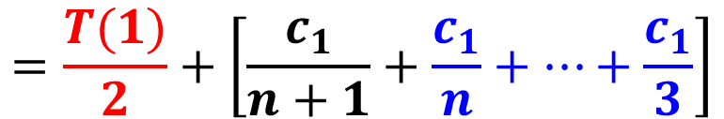
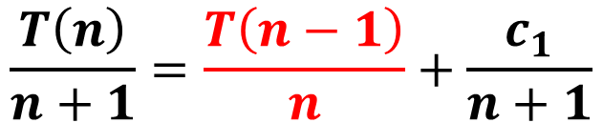

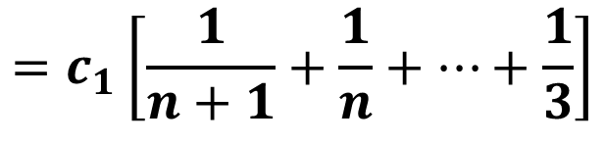
迭代求解
$$\frac{T\left(n\right)}{n+1}=\frac{T\left(n−1\right)}{n}+\frac{c_{1}}{n+1}$$
代入
初值
$$=\frac{T(1)}{2}+\left[\frac{c_{1}}{n+1}+\frac{c_{1}}{n}+⋯+\frac{c_{1}}{3}\right]$$
随着 n 的降低在和式中多出一项
$$T\left(1\right)=0$$
$$=c_{1}\left[\frac{1}{n+1}+\frac{1}{n}+⋯+\frac{1}{3}\right]$$
调和级数
= Θ(log n)
T(n) = Θ(nlogn)

Slide 44
小结
对于高阶递推方程先要用差消法化简为一阶方程
迭代求解

Slide 45
递归树

Slide 46
递归树的概念
递归树是迭代计算的模型.
递归树的生成过程与迭代过程一致.
递归树上所有项恰好是迭代之后产生和式中的项.
对递归树上的项求和就是迭代后方程的解.

Slide 47
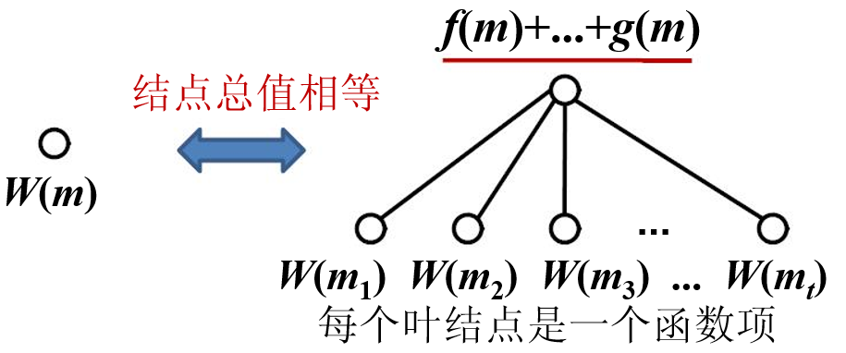
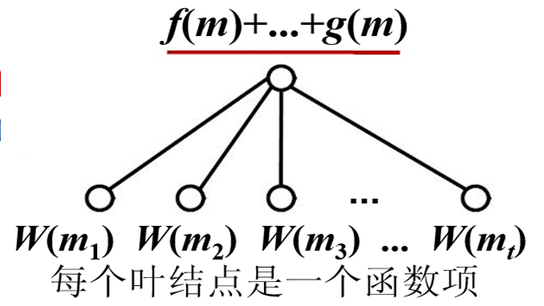
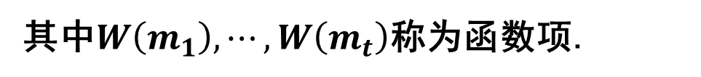

迭代在递归树中的表示
如果递归树上某节点标记为$W(m)$
$$W\left(m\right)=W\left(m_{1}\right)+⋯+W\left(m_{t}\right)+f\left(m\right)+⋯+g(m)$$
$$m_{1}, ⋯,m_{t}<m$$
其中$W\left(m_{1}\right),⋯,W\left(m_{t}\right)$称为函数项.

Slide 48
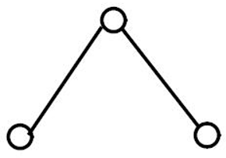




二层子树的例子
二分归并排序
$$W\left(n\right)=2W\left(n/2\right)+n−1$$
$$n−1$$
$$W\left(n/2\right)$$
$$W\left(n/2\right)$$

Slide 49

递归树的生成规则
初始，递归树只有根节点，其值为$W\left(n\right)$
不断继续下述过程：
将函数项叶结点的迭代式$W\left(m\right)$表示成二层子树
用该子树替换该叶结点
继续递归树的生成，直到树中无函数项(只有初值)为置.

Slide 50

递归树生成实例
根节点
叶结点

Slide 51

递归树生成实例
用该子树替换该叶结点

Slide 52





递归树
$$n−1$$
$$n−2$$
$$n−4$$
$n−2$^{k-1}

Slide 53




对递归树上的量求和
$$k−1$$
$$n=2^{k}$$
$$k=logn$$

Slide 54






















递归树应用实例
$$n$$
$$n$$
$$n$$
$$T(n)$$
$T(\frac{n}{3}$)
$T(\frac{2n}{3}$)
$$\frac{2n }{3}$$
$$\frac{n }{3}$$
⋯
$$n$$
$$\frac{n}{3}$$
$T(\frac{n}{3}$)
$$\frac{n }{9}$$
$$\frac{2n }{9}$$
$$\frac{2n }{9}$$
$$\frac{4n }{9}$$
$$n$$
$T(\frac{n}{9}$)
$T(\frac{2n}{9}$)
$$⋯⋯$$
$$O(n)$$
$⋯⋯⋯⋯⋯⋯⋯⋯⋯⋯$1

Slide 55

求和

Slide 56
小结
递归树是迭代的图形表达
递归树的生成规则
如何利用递归树求解递推方程？

Slide 57
主定理及其证明

Slide 58

主定理的应用背景

Slide 59








主定理
定理：设$a≥1, b≥1$ 为常数，$f(n)$为函数， $T(n)$为非负整数，且$T\left(n\right)=aT\left(n/b\right)+f(n)$，则
1. 若$f\left(n\right)=O\left(n^{\log_{b}{a} −ε}\right)，ε>0$，那么
$$T\left(n\right)=Θ\left(n^{\log_{b}{a}}\right)$$
存在$ε$
存在$ε$
2. 若$f\left(n\right)=Θ\left(n^{\log_{b}{a}}\right)$，那么
$$T\left(n\right)=Θ\left(n^{\log_{b}{a}}\log{n}\right)$$
3. 若$f\left(n\right)=Ω\left(n^{\log_{b}{a} +ε}\right)，ε>0$，且对于某个常数$c$<1和充分大的$n$有$af(n/b)≤cf(n)$，那么
$$T\left(n\right)=Θ\left(f(n)\right)$$
存在$c$和$n_{0}$

Slide 60






迭代
$$T\left(n\right)=aT\left(n/b\right)+f(n)$$
设$n=b^{k}$
$$T\left(n\right)=aT\left(\frac{n}{b}\right)+f(n)$$
$$=a\left[aT\left(\frac{n}{b^{2}}\right)+f(\frac{n}{b}) \right]+f(n)$$
$$=a^{2}T\left(\frac{n}{b^{2}}\right)+af(\frac{n}{b}) +f(n)$$
$$=⋯$$

Slide 61






迭代结果
$$a^{k}=a^{\log_{b}{n}}=n^{\log_{b}{a}}$$
$$=a^{k}T\left(\frac{n}{b^{k}}\right)+a^{k−1}T\left(\frac{n}{b^{k−1}}\right)+⋯+af\left(\frac{n}{b}\right)+f(n)$$
$$=a^{k}T\left(1\right)+\sum_{j=0}^{k−1}{a^{j}}f\left(\frac{n}{b^{j}}\right)$$
$$b^{k}=n$$
$$=c_{1}{n }^{\log_{b}{a}}+\sum_{j=0}^{k−1}{a^{j}}f\left(\frac{n}{b^{j}}\right)$$
$$T\left(1\right)=c_{1}$$
k= $\log_{b}{n}$
第一项为所有最小子问题的计算工作量
第二项为迭代过程归约到子问题及综合解的工作量

Slide 62






Case1
$$f\left(n\right)=O\left(n^{\log_{b}{a}−ε}\right)$$
$$T(n)=c_{1}{n }^{\log_{b}{a}}+\sum_{j=0}^{k−1}{a^{j}}f\left(\frac{n}{b^{j}}\right)$$
$$b^{k}=n$$
k= $\log_{b}{n}$
$$=c_{1}{n }^{\log_{b}{a}}+O\left(\sum_{j=0}^{\log_{b}{n}−1}{a^{j}{\left(\frac{n}{b^{j}}\right)}^{\log_{b}{a}−ε}}\right)$$
$$=c_{1}{n }^{\log_{b}{a}}+O\left(n^{\log_{b}{a}−ε}\sum_{j=0}^{\log_{b}{n}−1}{{\left(\frac{a}{b^{\log_{b}{a}−ε}}\right)}^{j}}\right)$$

Slide 63




Case1(续)
$$\frac{1}{{\left(b^{\log_{b}{a}−ε}\right)}^{j}}=\frac{b^{εj}}{{\left(b^{\log_{b}{a}}\right)}^{j}}=\frac{b^{εj}}{a^{j}}$$
$$=c_{1}{n }^{\log_{b}{a}}+O\left(n^{\log_{b}{a}−ε}\sum_{j=0}^{\log_{b}{n}−1}{\frac{a^{j}}{{\left(b^{\log_{b}{a}−ε}\right)}^{j}}}\right)$$
$$=c_{1}{n }^{\log_{b}{a}}+O\left(n^{\log_{b}{a}−ε}\sum_{j=0}^{\log_{b}{n}−1}{{\left(b^{ε}\right)}^{j}}\right)$$
$$=c_{1}{n }^{\log_{b}{a}}+O\left(n^{\log_{b}{a}−ε}\frac{b^{ε\log_{b}{n}}−1}{b^{ε}−1}\right)$$
常数
$$=c_{1}{n }^{\log_{b}{a}}+O\left(n^{\log_{b}{a}−ε}n^{ε}\right)=Θ({n }^{\log_{b}{a}})$$

Slide 64




Case2
$$f(n)=Θ({n }^{\log_{b}{a}})$$
$$T(n)=c_{1}{n }^{\log_{b}{a}}+\sum_{j=0}^{k−1}{a^{j}}f\left(\frac{n}{b^{j}}\right)$$
$$=c_{1}{n }^{\log_{b}{a}}+Θ\left(\sum_{j=0}^{\log_{b}{n}−1}{{a^{j}\left(\frac{n}{b^{j}}\right)}^{\log_{b}{a}}}\right)$$
$$=c_{1}{n }^{\log_{b}{a}}+Θ\left(n^{\log_{b}{a}}\sum_{j=0}^{\log_{b}{n}−1}{\frac{a^{j}}{a^{j}}}\right)$$
$$=c_{1}{n }^{\log_{b}{a}}+Θ\left(n^{\log_{b}{a}}\log{n}\right)=Θ\left(n^{\log_{b}{a}}\log{n}\right)$$

Slide 65







Case3
$$f(n)=Ω(n^{\log_{b}{a+ε}})$$
$$af(n/b)≤cf(n)$$
$$T(n)=c_{1}{n }^{\log_{b}{a}}+\sum_{j=0}^{\log_{b}{n}−1}{a^{j}f\left(\frac{n}{b^{j}}\right)}$$
$$≤c_{1}{n }^{\log_{b}{a}}+\sum_{j=0}^{\log_{b}{n}−1}{c^{j}f\left(\frac{n}{b^{j}}\right)}$$
$$a^{j−1}af\left(\frac{n}{b^{j}}\right)$$
$$≤a^{j−1}cf\left(\frac{n}{b^{j−1}}\right)$$
$$≤⋯≤c^{j}f\left(n\right)$$

Slide 66




Case3(续)
$$T(n)=c_{1}{n }^{\log_{b}{a}}+\sum_{j=0}^{\log_{b}{n}−1}{c^{j}f\left(n\right)}$$
$$=c_{1}{n }^{\log_{b}{a}}+f\left(n\right)\frac{c^{\log_{b}{n}}−1}{c−1}$$
常数$c$<1
$$=c_{1}{n }^{\log_{b}{a}}+Θ\left(f\left(n\right)\right)$$
$$f\left(n\right)=Ω\left(n^{\log_{b}{a}+ε}\right)$$
$$=Θ\left(f\left(n\right)\right)$$

Slide 67
小结
• 主定理的应用背景
• 主定理的内容
• 主定理的证明

Slide 68
主定理的应用

Slide 69

求解递推方程：例1
例1 求解递推方程
T(n) = 9T(n/3) + n
解 上述递推方程中的
a = 9， b = 3，f (n) = n
_{n}log₃9 _{= n}2,
f (n) = O(n^{log39-1})
相当于主定理的case1，其中$ε$=1.
T(n) = Θ (n²)
根据定理得到

Slide 70

求解递推方程：例2
例2 求解递推方程
T(n) = T(2n/3) + 1
解 上述递推方程中的
a = 1, b = 3/2, f(n) = 1，
$$n^{\log_{3/2}{1}}=n^{0}=1$$
相当于主定理的Case2 .
根据定理得到 T(n) = Θ (logn)

Slide 71
求解递推方程：例3
例3 求解递推方程
T(n) = 3T(n/4) + nlogn
解 上述递推方程中的
a = 3, b = 4, f(n) = nlogn
$$f\left(n\right)=Ω(n^{\log_{4}{3 +ε}})≈Ω(n^{0.793+ε})$$
取ε = 0.2 即可.

Slide 72



条件验证
要使
$$af(n/b)≤cf\left(n\right)$$
成立，代入
$$f\left(n\right)=n\log{n}$$
,得到
$$af\left(n/b\right)=a\left(n/b\right)\log{n/b}$$
=3 (n/4) log (n/4) ≤ $cf\left(n\right)$=cn log n
只要 c ≥ 3/4，上述不等式可以对所有充分大的n 成立.
相当于主定理的 Case3.
因此有 T(n)=Θ (f (n))=Θ (nlogn)

Slide 73
递归算法分析
二分检索：W(n)=W(n/2)+1, W(1)=1
$$a=1, b=2, n^{\log_{2}{1}}=1, f\left(n\right)=1$$
属于Case2，
W(n)=Θ(logn)
二分归并排序：
W(n)=2W(n/2)+n−1, W(1)=0
$$a=2, b=2, n^{\log_{2}{2}}=n, f\left(n\right)=n−1$$
属于Case2，W(n)=Θ(nlogn)

Slide 74


不能使用主定理的例子
例4 求解 T(n)=2T(n/2)+nlogn
解
$$a=2, b=2, n^{\log_{2}{2}}=n, f\left(n\right)=n\log{n}$$
不存在ε >0 使下式成立
$$\log{n}<n^{ε}$$
$$f\left(n\right)=n\log{n}=Ω\left(n^{1+ε}\right)$$
不存在 c <1 使 af(n/b)≤cf(n)对所有充分大的 n 成立
af(n/b) =2(n/2)log(n/2)
=n(logn-log2)
≤ cnlogn

Slide 75











递归树求解
求解 T(n)=2T(n/2)+nlogn
$$n\log{n}$$
$$n\log{n}$$
$$\frac{n\left(\log{n}−1\right)}{2}$$
$$\frac{n\left(\log{n}−1\right)}{2}$$
$$n\left(\log{n}−1\right)$$
$$\frac{n\left(\log{n}−2\right)}{4}$$
$$\frac{n\left(\log{n}−2\right)}{4}$$
$$\frac{n\left(\log{n}−2\right)}{4}$$
$$\frac{n\left(\log{n}−2\right)}{4}$$
$$n\left(\log{n}−2\right)$$
………
………
………
$$n\left(\log{n}−k+1\right)$$

Slide 76



求 和
T (n)= n log n + n(logn − 1) + n(logn − 2)
+ ...+ n(logn − k + 1)
= (n log n) log n − n(1 + 2 + ...+ k − 1)
= n log² n − nk(k − 1)/ 2
= O(n log² n)
$$n{\left(1/2\right)}^{k}=1$$
$$n=2^{k}$$
$$\log{n}=k$$

Slide 77
小 结
使用主定理求解递推方程需要满足什么条件？
主定理怎样用于算法复杂度分析？

